Slide 1
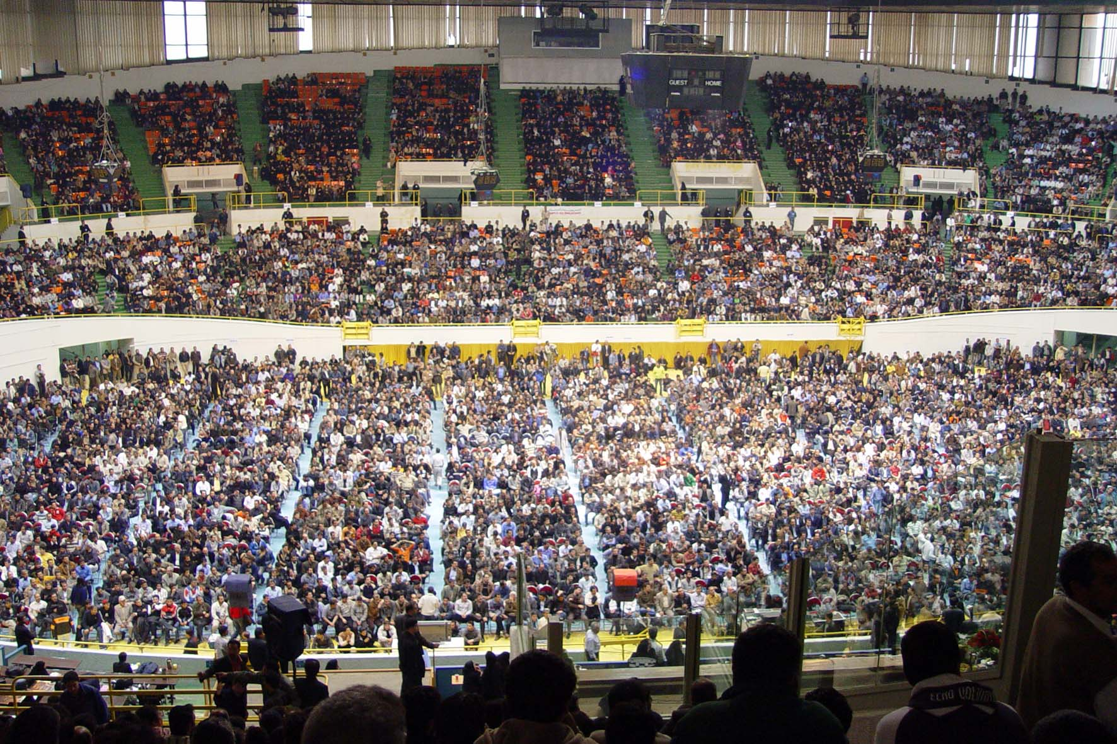
به نام خداوند

Slide 2
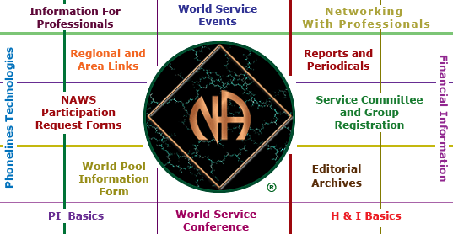
بیانیه رویای خدمات جهانی
همه تلاش های کنفرانس خدمات جهانی انجمن معتادان گمنام الهام گرفته از هدف اصلی گروه هایی است که ما به آنها خدمت می کنیم.
رویای ما این است که روزی :
هر معتادی در دنیا فرصت تجربه کردن پیام ما را به زبان و فرهنگ خود داشته باشد و مجال یافتن راه جدیدی برای زندگی را پیدا کند .
انجمن معتادان گمنام ، انجمنی شناخته شده و قابل احترام در دنیا باشد که برنامه بهبودی اش جاودانه و ماندگار خواهد بود .
آرزوی بزرگ متعالی و مشترک ما، راهمان را مشخص می کند و رویای ما مرجع و معیارمان می باشد که الهام بخش کلیه اقدامات ماست . صداقت ، ایمان و نیت خیر، اساس ایده آل های ما می باشد . در کلیه تلاش های خدماتی خود، ما به راهنمایی نیروی برتر و مهربان خود اتکا می کنیم

Slide 3
هدف کمیته کارگاهها از برگزاری کارگاه آموزش سخنران و پنل:
پرورش خدمتگزار
بوجود آوردن زمینه اصل چرخش در خدمات
ارتقاء سطح کیفی خدمات در NA
هماهنگی و جمع بندی تجارب
جلوگیری از چهره سازی و حرفه ای عمل کردن
ایجاد انگیزه برای استفاده از نشریات NA
ایجاد اتحاد میان خدمتگزاران
ایجاد الگوهای رفتاری مناسب در خدمتگزاران

Slide 4
تا ثیر سنت پنج بر سخنرانی و پنل
مشارکت ما درباره اینکه چگونه بهبودی را آغاز کردیم و چگونه از طریق تمرین دوازده قدم در برنامه مانده ایم، پیام بهبودی واقعی است.
این چیزی است که ما به دنبال آن به جلسات می رویم. هدف اصلی انجمن ما رساندن پیام به معتاد در حال عذاب است.
مشارکت ما در جلسات می تواند بسیار زیاد به این امر کمک کند ویا به طرز عجیبی به آن لطمه بزند .
انتخاب و مسئولیت به عهده تک تک ما است .

Slide 5
معتاد در حال عذاب چه کسی است؟
قطع نظر از مدت زمان پاکی،خود ما نیز ممکن است همان معتادی باشیم که هنوز از اعتیاد در عذاب است.
سنت پنجم فقط مخصوص تازه واردان نیست، بلکه پیام بهبودی برای همه ماست.
چگونگی عملکرد

Slide 6
«سخنران كيست؟»
سخنران به کسی گفته می‌‌شود که از او خواسته می‌شود در زمان و مکان مشخص ،تجربه و آگاهی و اطلاعات خود را در مورد موضوعی خاص به اطلاع مخاطبین خود برساند.

Slide 7
«ويژگي‌هاي يك سخنران چيست؟»
قدرت کلام داشته باشد.
مدیریت زمان
در مورد اصول و موضوع آگاهی کامل داشته باشد.
حامل پیام باشد .
توانایی انتقال داشته باشد.
بیان کننده موضوعی مشخص باشد.
خلاقیت داشته باشد .
قدرت طبقه‌بندی موضوع و زمان داشته باشد.
اعتماد بنفس و قدرت ارتباط داشته باشد .
قدرت ارتباط غیرکلامی داشته باشند (مانند لبخند زدن و حرکت دست و صورت و ....)
ظاهر آراسته و لباس مناسب
ساده و روان صحبت کردن را دارا باشد.
عملکرد داشته باشد حضورمرتب درجلسات را داشته باشد

Slide 8
دانش و اطلاعات روز NA
شناخت از مخاطبین
پنج اصل کلی سخنرانی موثر و فراگیر
تمرکز و انضباط فکری
قدرت بیان
ارتباط موثر کلامی و غیرکلامی

Slide 9
شناخت از مخاطبین
آگاهی داشتن از اینکه مخاطبانمان چه کسانی هستند به ما کمک میکند تا هدف و متن سخنرانی مشخص باشد.
در هنگام تماس از طرف مسئولین اعزام
تماس با نماینده بین گروه
گرفتن تجربه از اعضاء
حضور یک روز قبل از خدمت در همان جلسه

Slide 10
قدرت بیان
قدرت بیان همان ارتباط کلامی و ارایه درست مطالب است که باعث جذب مخاطب می شود.

Slide 11
ارتباط كلامي
خوب صحبت كنيم كاملاً متواضعانه.
ساده صحبت کنیم.
استفاده از لغات و جملات نشریات NA
ارتباط ، موقعي برقرار مي شود كه مخاطب پيام گوينده را دريافت كند.
در صحبتهايمان تعجيل نمي كنيم، شمرده شمرده صحبت مي كنيم.
به خاطر داشته باشيد با بالا و پايين بردن تن صدا مي توانيد توجه افراد را به صحبتهايتان تشويق كنيد.
ارتباط غیر کلامی
نوع لباس پوشيدن مان و آرايش ظاهري مان بايد كاملاً متناسب پیام رسانی باشد.
ارتباط چشمی.
لبخند زدن.
حركت دست و بدن مي تواند به ما اين توانايي را بدهد تا بتوانيم نظر همه را به سوي خود جلب نماييم.
به همه طرف نگاه كنيم.

Slide 12
تمرکز و انضباط فکری
آرام بودن فکر و ذهن
تمر کز بر روی مطالب
گرفتن ترازنامه
دعا کردن
تماس با راهنما
نکته برداری

Slide 13
اطلاعات و دانش روز NA
اطلاع از مشکلات روز NA
انجام خدمات در توان
شرکت در جلسات اداری گروه، هییت نمایندگان و ناحیه
پیگیری گزارش ها و مجله های تایید شده
خواندن نشریات

Slide 14
فقط برای امروز :
سعی می کنم شنونده ای فعال باشم.
وقتی دیگران صحبت میکنند و وقتی با دیگران صحبت میکنم ،گوش دادن فعال را تمرین میکنم.
20مرداد

Slide 15
NA در موردپاسخ به سوالات چه پیشنهاداتی به ما میکند؟
صادقانه ودر چهار چوب قدم ها و سنت ها
حرفه ای عمل نکردن
خسارتی به فرد و گروه وارد نکند
رعایت گمنامی خود و دیگران
صحبت نکردن درمورد مسائل سیاسی ، مذهب، روانشناسی ....
درآن تجربه نیرو امید باشد
نام نبردن از NGO های دیگر واستفاده نکردن از نشریات آنها
غلو نکردن درمورد NA
رعایت حد و مرز در مورد احساسات شخصی
به کار نبردن الفاظ رکیک
عدم تفاوت میان نوع قدمها

Slide 16
چگونه جواب اصولی بدهیم؟
رعایت سنتها(8و10)
استفاده نکردن از الفاظ رکیک
حامل پیام باشد
نصیحت وارشاد نکنیم
رعایت گمنامی
وارد مسائل خارجی و بحث بر‌انگیز نشویم
از موضوع صحبت کردن وخارج نشدن ازآن

Slide 17
در چهارچوب اصول وبر گرفته از قدمها و سنتها
رعايت وقت
الگوی خوبی بودن
جذابیت در گفتار
نام نبردن از نوع ماده مصرفی
به گفته یا نام و نوشته دیگران رجوع نکنیم
گفتن اینکه این تجربه منه و تنهاترین راه نیست

Slide 18
با سئوالات غیر اصولی چه کنیم؟
تطبیق دادن با اصول NA
بدعتها غلط هستند ولی نواقص وجود دارند (شهوت رانی ، لذت جویی ،وابستگی،تنبلی و ...)
ذکر این مطلب که NA فقط در مورد بیماری اعتیاد و بهبودی است
اشاره به سنت8 و10روانشناس ،مشاوره ومسائل خارجی .....

Slide 19
واژه هائی که هیچ ارتباطی به NA ندارد.
قبــول باشـه
صاحبش اومد
غـول یک ، غول دو غـول سـه و ...
قــدم جهــانی
بنیانگذار
سـلام بـه پـاکـی ها ودلهـای پاکتـون
جلسه سطل زباله ست هرچی میخوای بگو !!!
قدمهای قدیمی
خــدای NA
کعبـة عشـق
مـذهب کار نکرد !!!
متولد کمپ فلان
مباحثات روانشناسی (کودک درون)
حـرم جواب نداد !!!
آقـا جــون !!!

Slide 20
چطور کوتاه و گویا جوابمان را برسانیم؟
نکته برداری
کمی در مورد آن فکر کنیم
استفاده از نكات كليدي
بكار بردن كلام ساده
مثال زدن
ذكر تجربه شخصي
و...

Slide 21
سنت دهم به چه چیزهایی اشاره میکند که در پاسخگویی به سوالات موثراست؟
NA هیچ عقیده ای در مورد موضوعات خارجی ندارد (درمان و سم زدایی ، مؤسسات بازپروری، انجمن های دیگر، روند قانون )
خنثی بودن NA از طریق (ابراز عقیده نکردن ، جلوگیری و اجتناب از بحث های خارجی توجه به عقاید دیگران ، خود داری از پا فشاری برنظر خود)
حفظ بی طرفی و بی نظری خود و مراقبت از حرف زدن
ادعا نکردن در مورد اینکه ما تنها جواب اعتیاد را می دانیم
نه تأیید کردن و نه رد کردن و یا عیب جویی از دیگران
دخالت نکردن در مورد مشکلات و مسائل دنیا
صحبت ساده در مورد برنامه NA

Slide 22
نحوه به کارگیری اصول روحانی سنت دهم
اتحاد: عدم ابراز عقیده در مورد مسائل خارجی
مسئولیت: ایجاد محیط و جو برای سخن گفتن ما درمورد NA
تواضع: ادعا نمی کنیم جواب تمام اشکالات دنیا را داریم
گمنامی: ساده صحبت کردن و حفظ هدف اصلی NA

Slide 23
سنت هشتم به چه چیزهایی اشاره میکند که در پاسخگویی به سوالات موثراست؟
معتادان گمنام با بیماری اعتیاد کاملا غیر حرفه ای برخورد می کنند.
ما بیمارستان،مراکز درمانی ، کلینیک سر پائی ویا تسهیلات مرتبط به سازمانهای حرفه ای نداریم.
روش NA چیست؟
بهبودی از طریق کمک یک معتاد به معتاد دیگر، تجربه های گوناگون اعضابرای بهبودی و رهایی ازاعتیادفعال
به تشخیص حال کسی نمی پردازیم وبهبودی ویا چگونگی پیشرفت بیماری اعضای خود را پیگیری نمی کنیم .
در حقیقت مریض نداریم وفقط عضو می پذیریم.
گروههای ما خدمات حرفه ای، درمانی ، طبی ، قانونی یا روان درمانی ارائه نمی دهند .
اینکه ما چه انجمنی هستیم؟
ما صرفا انجمنی هستیم که ازمعتادان تشکیل یافته وبه طور منظم گرد هم جمع می شویم تا به پاک ماندن یکدیگر از طریق تجارب همدیگر کمک کنیم .

Slide 24
نحوه به کارگیری اصول روحانی سنت هشتم
تواضع:
تظاهر به چیزی بیشتر یا کمتر از آنچه هستیم نکنیم
دور اندیشی:
توجه به تفاوت بین کارهایی که خود اعضاء می توانند انجام دهند و کارهای دیگری که متخصص احتیاج دارند
گمنامی:
NA متخصص تأیید شده ندارد،اعضاء متخصص بهبودی خودشان هستند
درستی:
رعایت مهم اصل برنامه «رساندن پیام» یعنی هویت NA

Slide 25
چرا ابراز عقیده ممکن است ما را از هدف اصلی منحرف نماید؟
چون باابراز عقیده شخصی، خودمحوری و غرور شخص زیاد می‌شود و هدف اصلی گم می‌گردد.
به علت عدم آگاهی و درک این دو سنت (8و10)و گرفتن خدمت برای پیام‌رسانی از عقیده شخصی استفاده کرده و هدف را وارونه جلوه داده وبجای معرفی اصول خود را معرفی میکنیم.
ما به خاطر بقای خودمان عقیده‌ای در مورد مسائل خارجی نداریم یعنی چه؟
مسائل خارجی باعث می‌شود ما به حاشیه کشیده شویم و از هدف اصلی دور شویم و با تشنج اتحاد گروه‌ها بهم بخورد.
با بقای انجمن پیام به معتادی که در عذاب است خواهد رسید.

Slide 26
آیا میدانید ؟.....
تاريخچه NA درايران و جهان چیست.
هدف برنامه چیست.
برنامه معتادان گمنام چگونه در دسترس میباشد.
ابزارهاي برنامه چیست.
پمفلت برنامه معتادان گمنام چيست حاوی چه مطالبی است.
اينكه كي هستيم، چي هستيم و چكار مي‌كنيم.

